Slide 1
分数
ぶんすう
Notes:
「分数」について勉強しましょう。

Slide 2
なが ぶんすう あらわ
テープの長さを分数で表しましょう。
めーとる
１
２
１ｍ
にぶんのいちめーとる
$\frac{１}{２}$ｍ
とうぶん
１を２等分した１つぶん
Notes:
１メートルのテープがあります。＜クリック＞その下に、もう一本テープがあります。
さて、下のテープは何メートルでしょうか。
下のテープの長さは、１メートルを２等分したうちの１つぶんです。＜ゆっくり３回クリック＞
＜クリック＞分数では、このように書いて、２分の１と読みます。単位をつけると、２分の１メートルです。
これは、＜クリック＞１メートルを２等分した１つぶんという意味です。

Slide 3
なが ぶんすう あらわ
テープの長さを分数で表しましょう。
めーとる
１
２
３
１ｍ
さんぶんのいちめーとる
$\frac{１}{３}$ｍ
とうぶん
１を３等分した１つぶん
Notes:
同じように１ｍのテープがあります。
今度はテープを＜ゆっくり３回クリック＞３つに等しく分けます。
分けたテープの１つ分の長さは、何メートルでしょうか。
今度は、テープを３等分したので、＜クリック＞３分の１メートルです。
＜クリック＞１を３等分した１つぶんです。

Slide 4
なが ぶんすう あらわ
テープの長さを分数で表しましょう。
めーとる
１
２
３
１ｍ
さんぶんのにめーとる
$\frac{２}{３}$ｍ
とうぶん
１を３等分した２つぶん
Notes:
次はテープを何等分しているでしょうか。
＜ゆっくり３回クリック＞
そうです。３等分ですね。
下のテープを見てください。テープの長さは、３等分したうちのいくつぶんでしょうか。
３等分したうちの２つぶんの長さですね。＜クリック＞
＜クリック＞このように書いて、３分の２メートルと読みます。
＜クリック＞２つぶんのなので、上の数字が２＜クリック＞になります。

Slide 5
なが ぶんすう あらわ
テープの長さを分数で表しましょう。
めーとる
１
２
３
４
１ｍ
よんぶんのさんめーとる
$\frac{３}{４}$ｍ
とうぶん
１を４等分した３つぶん
Notes:
１メートルを４等分しています。
＜ゆっくり４回クリック＞
下のテープの長さは、４等分したうちの３つぶんです。＜クリック＞
ですから、＜クリック＞４分の３メートルになります。

Slide 6
なが ぶんすう あらわ
テープの長さを分数で表しましょう。
めーとる
１
２
３
４
１ｍ
よんぶんのよんめーとる
$\frac{４}{４}$ｍ
とうぶん
１を４等分した４つぶん
Notes:
同じように、１メートルを４等分しています。＜ゆっくり４回クリック＞
下のテープの長さは、４等分したうちの４つぶんです。
４つに分けたうちの４つぶんですから＜クリック＞、もとの１メートルと同じ長さですね。＜クリック＞
分数では、このように書きます。＜クリック＞

Slide 7
なが ぶんすう あらわ
テープの長さを分数で表しましょう。
めーとる
１
２
３
４
１ｍ
５
よんぶんのごめーとる
$\frac{５}{４}$ｍ
とうぶん
１を４等分した５つぶん
Notes:
また、１メートルを４等分しています。＜ゆっくり４回クリック＞
下のテープの長さは、４等分した長さの５つぶんです。＜クリック＞
もとの１メートルよりも長くなりましたね。＜クリック＞
分数では、このように書きます。＜クリック＞
１を４等分した長さの５つぶんという意味です。＜クリック＞
分数では、１をいくつかの数に等しく分けて、それがいくつあるかを考えます。
小数と同じように、１より小さい数を表すことができます。
また、１と同じ数や、１より大きい数を分数で表すこともできます。

Slide 8
分数の計算
ぶんすう けいさん
Notes:
「分数の計算」をしましょう。

Slide 9
ぶんすう けいさん
分数の計算をしましょう。
１
とうぶん
$\frac{１}{３}$
$\frac{１}{３}$
１を３等分した
２つぶん
とうぶん
とうぶん
$\frac{１}{３}$
$\frac{１}{３}$
$\frac{２}{３}$
１を３等分した１つぶん
１を３等分した１つぶん
＋
＝
$\frac{２}{３}$
Notes:
分数でも、足し算や引き算をすることができます。
まず、足し算をしてみましょう。
３分の１＜クリック＞と３分の１＜クリック＞を足します。
３分の１は、１を３等分した１つぶんでしたね。
それが２つあります。
１を３等分したテープが２つあるので、＜クリック＞答えは３分の２になります。
＜クリック＞

Slide 10








ぶんすう けいさん
分数の計算をしましょう。
１
$\frac{２}{５}$
$\frac{２}{５}$
けいさん しかた
＋ の計算の仕方
を考えましょう。
かんが
$\frac{２}{５}$
$\frac{４}{５}$
$\frac{１}{５}$
$\frac{２}{５}$
$\frac{２}{５}$
$\frac{２}{５}$
$\frac{４}{５}$
＋
＝
$\frac{１}{５}$
Notes:
次は、コップを使って、５分の２足す５分の２の計算の仕方を考えてみましょう。
今、コップには、５分の２まで水が入っています。
ここに、５分の２を足します。
＜クリック＞５分の１が１つぶん、＜クリック＞２つぶん
５ぶんの１を２つぶん入れたので、５分の２＜クリック＞を足したことになります。
水は、＜クリック＞赤い枠の量になりました。
答えは、＜クリック＞５分の４です。
＜クリック＞

Slide 11
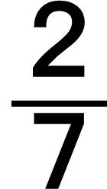
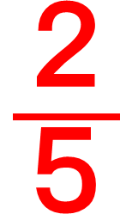
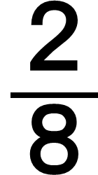
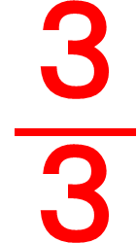
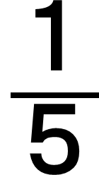
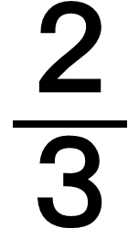
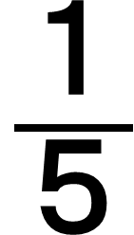
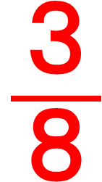
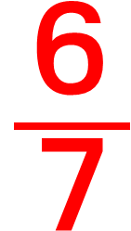
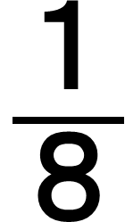
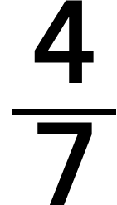
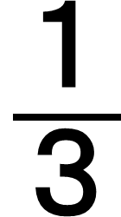
ぶんすう けいさん
分数の計算をしましょう。
$\frac{２}{８}$
$\frac{１}{８}$
$\frac{３}{８}$
$\frac{２}{７}$
$\frac{４}{７}$
$\frac{６}{７}$
＋
＝
＋
＝
①
②
$\frac{１}{３}$
$\frac{２}{３}$
$\frac{３}{３}$
$\frac{１}{５}$
$\frac{１}{５}$
$\frac{２}{５}$
＋
＝
＋
＝
③
④
Notes:
では、分数の足し算の練習をしましょう。
①８分の２足す８分の１は、＜３秒待ってクリック＞８分の３です。
②７分の２足す７分の４は、＜３秒待ってクリック＞７分の６です。
③３分の１足す３分の２は、＜３秒待ってクリック＞３分の３です。
④５分の１足す５分の１は、＜３秒待ってクリック＞５分の２です。

Slide 12


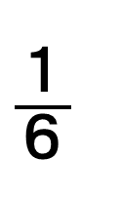

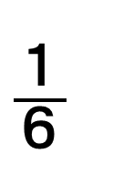
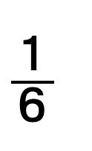
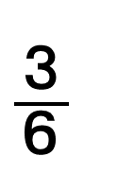
ぶんすう けいさん
分数の計算をしましょう。
１
$\frac{３}{６}$
とうぶん
$\frac{１}{６}$
$\frac{１}{６}$
$\frac{１}{６}$
１を６等分した
１つぶん
とうぶん
$\frac{３}{６}$
$\frac{２}{６}$
$\frac{１}{６}$
１を６等分した
１つぶん
－
＝
Notes:
次に、分数の引き算をしてみましょう。
６分の３から６分の２を引きます。
はじめに、６分の３の長さのテープがあります。
ここから、６分の１を１つぶん＜クリック＞、２つぶん＜クリック＞引きましょう。
すると、残りは＜クリック＞赤い枠の長さです。
６分の１になります。＜ゆっくり２回クリック＞

Slide 13





ぶんすう けいさん
分数の計算をしましょう。
１
$\frac{７}{８}$
$\frac{３}{８}$
けいさん しかた
－ の計算の仕方
を考えましょう。
かんが
$\frac{７}{８}$
$\frac{３}{８}$
$\frac{４}{８}$
－
＝
$\frac{１}{８}$
Notes:
次は、コップを使って、８分の７引く８分の３の計算の仕方を考えてみましょう。
今、コップには、８分の７まで水が入っています。
ここから、８分の３を引きます。
＜クリック＞８分の１が１つぶん、＜クリック＞２つぶん、＜クリック＞３つぶん。
８ぶんの１を３つぶん引いたので、８分の３を引いたことになります。
水は、＜クリック＞赤い枠の量になりました。
答えは、＜クリック＞８分の４です。

Slide 14
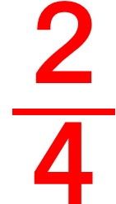
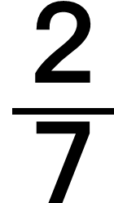
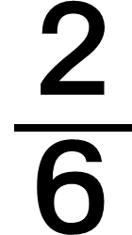
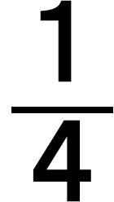
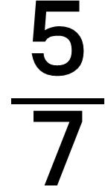
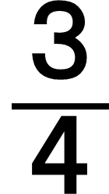
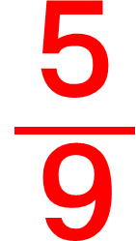
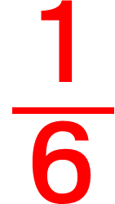
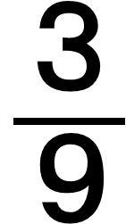
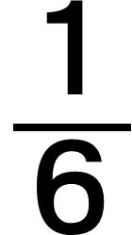
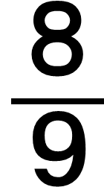
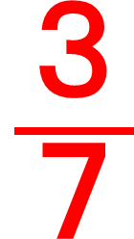
ぶんすう けいさん
分数の計算をしましょう。
$\frac{２}{６}$
$\frac{１}{６}$
$\frac{１}{６}$
$\frac{８}{９}$
$\frac{３}{９}$
$\frac{５}{９}$
－
＝
－
＝
①
②
$\frac{３}{４}$
$\frac{１}{４}$
$\frac{２}{４}$
$\frac{５}{７}$
$\frac{２}{７}$
$\frac{３}{７}$
－
＝
－
＝
③
④
Notes:
では、分数の引き算の練習をしましょう。
①６分の２引く６分の１は、＜３秒待ってクリック＞６分の１です。
②９分の８引く９分の３は、＜３秒待ってクリック＞９分の５です。
③４分の３引く４分の１は、＜３秒待ってクリック＞４分の２です。
④７分の５引く７分の２は、＜３秒待ってクリック＞７分の３です。

Slide 15
１より大きい分数
おお ぶんすう
Notes:
「１より大きい分数」について勉強しましょう。

Slide 16



おお ぶんすう あらわ かた
１より大きい分数の表し方
$\frac{４}{５}$
$\frac{４}{５}$
けいさん しかた
＋ の計算の仕方
を考えましょう。
$\frac{５}{５}$
かんが
$\frac{４}{５}$
$\frac{３}{５}$
しか入らないよ…。
$\frac{２}{５}$
$\frac{５}{５}$
はい
$\frac{１}{５}$
Notes:
５分の４足す５分の４の計算の仕方を考えましょう。
今、コップには５分の４まで水が入っていますね。
ここに、あと５分の４ 水を足しますよ。
５分の１を<クリック>１つぶん…
あら、コップがいっぱいになってしまいました。
５分の５までしか水が入りません。<クリック>
<クリック>どうしたらよいでしょうか。

Slide 17

おお ぶんすう あらわ かた
１より大きい分数の表し方
$\frac{５}{５}$
$\frac{５}{５}$
$\frac{４}{５}$
$\frac{４}{５}$
$\frac{３}{５}$
$\frac{３}{５}$
$\frac{２}{５}$
$\frac{２}{５}$
$\frac{１}{５}$
$\frac{１}{５}$
＋ は、 が８つぶんあるので、 です。
$\frac{４}{５}$
$\frac{４}{５}$
$\frac{１}{５}$
$\frac{８}{５}$
Notes:
コップを２つにして考えてみましょう。
５分の４足す５分の４は、５分の１が<クリック>８つぶんありますね。
５分の１が８つぶんで、<クリック>５分の８です。

Slide 18
おお ぶんすう あらわ かた
１より大きい分数の表し方
$\frac{５}{５}$
$\frac{５}{５}$
$\frac{４}{５}$
$\frac{４}{５}$
１
$\frac{３}{５}$
$\frac{３}{５}$
$\frac{２}{５}$
$\frac{２}{５}$
$\frac{１}{５}$
$\frac{１}{５}$
で１。あと あるので、１ です。
$\frac{５}{５}$
$\frac{３}{５}$
$\frac{３}{５}$
Notes:
また、コップが２つあります。
右のコップから左のコップに、水を移しましょう。＜クリック＞
コップの絵を見てくださいね。<クリック>
右のコップから、左のコップへ５分の１ 水を移すと、左のコップがいっぱいになりました。
５分の５まで水が入ったので、これで１になりました。<クリック２回>
右のコップは、５分の３まで水が入っています。
＜クリック＞左のコップに１、右のコップに５分の３あるので、１と５分の３です。
前のスライドの５分の８と、このスライドの１と５分の３は、同じ大きさを表しています。
どちらも、５分の１が８つぶんですね。

Slide 19
けいさん
計算をしましょう。
$\frac{５}{６}$
$\frac{４}{６}$
$\frac{３}{６}$
$\frac{７}{８}$
$\frac{３}{８}$
$\frac{２}{８}$
+
１
+
１
①
＝
②
＝
$\frac{６}{６}$
$\frac{３}{６}$
$\frac{８}{８}$
$\frac{２}{８}$
$\frac{９}{６}$
$\frac{１０}{８}$
→
と
→
と
=１
=１
Notes:
では、最後に１より大きい分数の足し算の練習をしましょう。
①６分の５足す６分の４
<クリック>６分の９になりますが、これを<クリック>６分の６と<クリック>６分の３と考えましょう。
６分の６で１<クリック>になるので、答えは、<クリック>１と６分の３です。
②８分の７足す８分の３
<クリック>８分の10になりますが、これを<クリック>８分の８と<クリック>８分の２と考えましょう。
８分の８で１<クリック>になるので、答えは、<クリック>１と８分の２です。
今回の学習はここまでです。おつかれさまでした。

